Slide 1

Das Abendmahl La sainte Cène
مراسم عِشاءِ ربّانی (شام آخر و یا نام و شراب هم نامیده می شود)
عشاء الرب (مائدة الرب)
Herzlich Willkommen
zum Glaubenskurs
„Christlicher Glaube
im Gespräch“
zur Vorbereitung der Taufe
Ein Glaubenskurs mit Menschen verschiedener Sprache und Herkunft.
Christlicher Glaube im Gespräch
La foi chrétienne en dialogue
گفتاری در باب ایمان مسیحی
يحي ِسلما ِنايملإا ِْف ْسورُ

Slide 2
Das Abendmahl La sainte Cène
مسیحیان در آلمان
المسيحيون في ألمانيا
Cordiale bienvenue
à propos du cours
«La foi chrétienne en dialogue»
Un cours sur la foi avec des personnes de diverses langues et origines
Christlicher Glaube im Gespräch
La foi chrétienne en dialogue
گفتاری در باب ایمان مسیحی
يحي ِسلما ِنايملإا ِْف ْسورُ

Slide 3
Das Abendmahl La sainte Cène
مراسم عِشاءِ ربّانی (شام آخر و یا نام و شراب هم نامیده می شود)
عشاء الرب (مائدة الرب)
به جلسات آموزش ایمان مسیحی
با عنوان "گفتاری در باب ایمان مسیحی"،
خوش آمدید
جهت آماده سازیِ مراسمِ غسل تعمید
Christlicher Glaube im Gespräch
La foi chrétienne en dialogue
گفتاری در باب ایمان مسیحی
يحي ِسلما ِنايملإا ِْف ْسورُ

Slide 4
Das Abendmahl La sainte Cène
مراسم عِشاءِ ربّانی (شام آخر و یا نام و شراب هم نامیده می شود)
عشاء الرب (مائدة الرب)
أهلاً ومرحباً بكم
في دورة الإيمان
دروس في الإيمان المسيحي
دورة تحضيرية للمعمودية
Christlicher Glaube im Gespräch
La foi chrétienne en dialogue
گفتاری در باب ایمان مسیحی
يحي ِسلما ِنايملإا ِْف ْسورُ

Slide 5
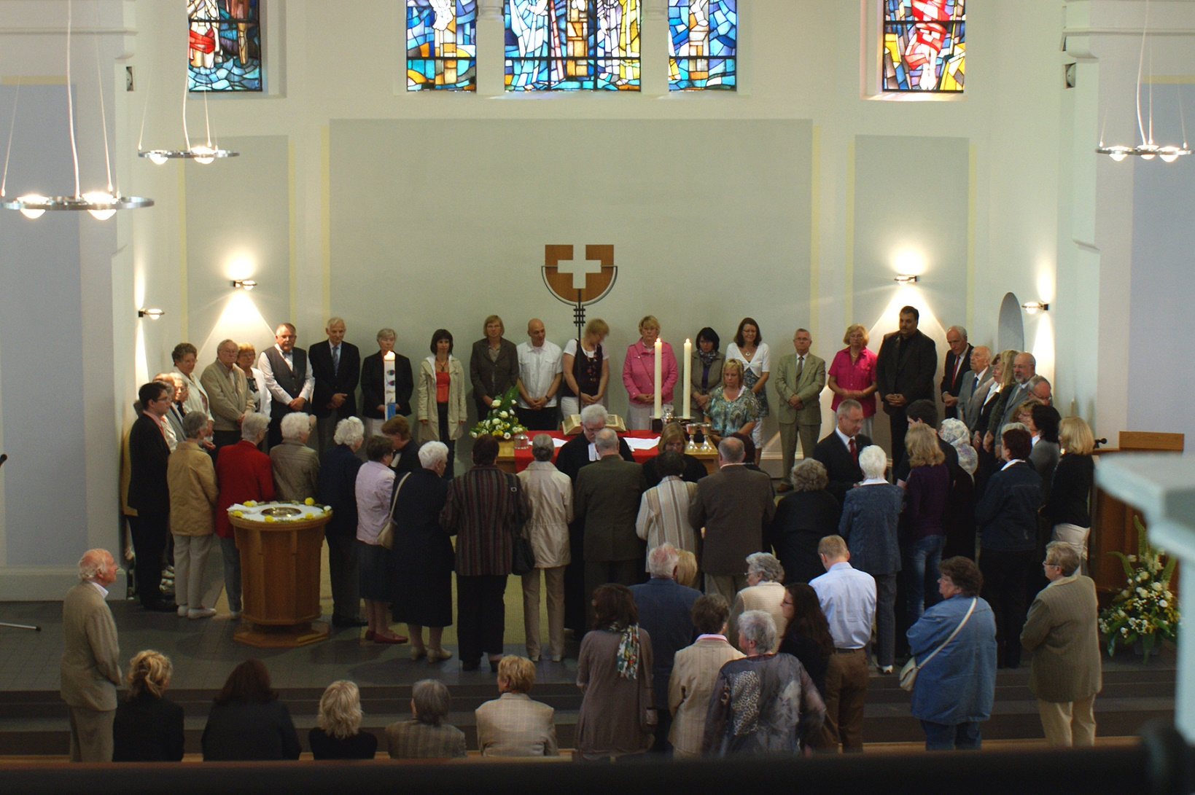
Das Abendmahl La sainte Cène
مراسم عِشاءِ ربّانی (شام آخر و یا نام و شراب هم نامیده می شود)
عشاء الرب (مائدة الرب)
Christlicher Glaube im Gespräch
La foi chrétienne en dialogue
گفتاری در باب ایمان مسیحی
يحي ِسلما ِنايملإا ِْف ْسورُ

Slide 6
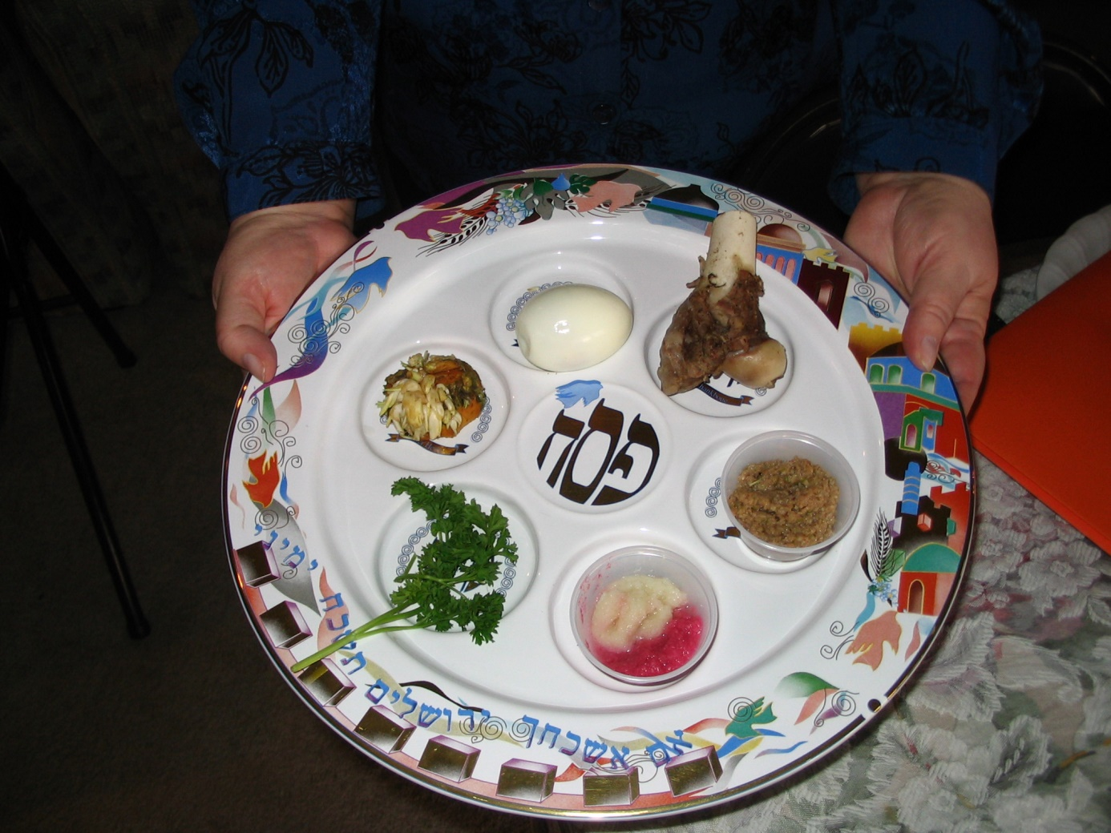
Das Abendmahl La sainte Cène
مراسم عِشاءِ ربّانی (شام آخر و یا نام و شراب هم نامیده می شود)
عشاء الرب (مائدة الرب)
Christlicher Glaube im Gespräch
La foi chrétienne en dialogue
گفتاری در باب ایمان مسیحی
يحي ِسلما ِنايملإا ِْف ْسورُ

Slide 7
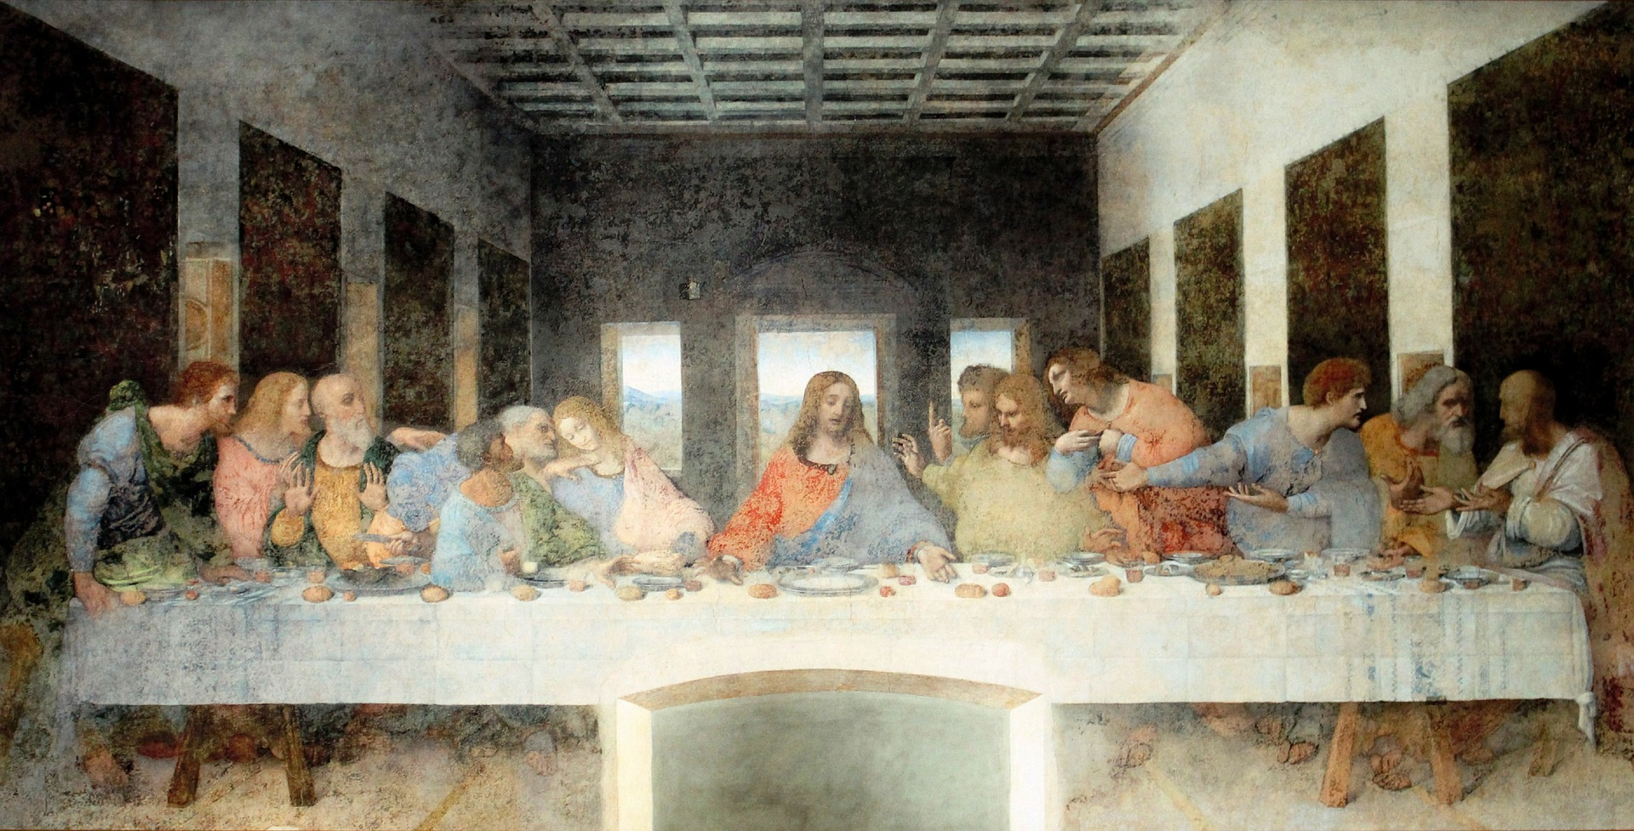
Das Abendmahl La sainte Cène
مراسم عِشاءِ ربّانی (شام آخر و یا نام و شراب هم نامیده می شود)
عشاء الرب (مائدة الرب)
Christlicher Glaube im Gespräch
La foi chrétienne en dialogue
گفتاری در باب ایمان مسیحی
يحي ِسلما ِنايملإا ِْف ْسورُ

Slide 8
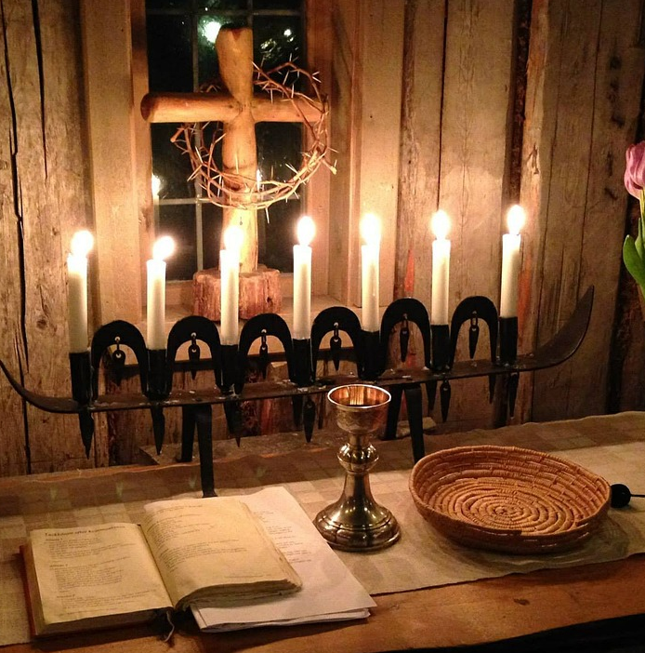
Das Abendmahl La sainte Cène
مراسم عِشاءِ ربّانی (شام آخر و یا نام و شراب هم نامیده می شود)
عشاء الرب (مائدة الرب)
Christlicher Glaube im Gespräch
La foi chrétienne en dialogue
گفتاری در باب ایمان مسیحی
يحي ِسلما ِنايملإا ِْف ْسورُ

Slide 9

Das Abendmahl La sainte Cène
مراسم عِشاءِ ربّانی (شام آخر و یا نام و شراب هم نامیده می شود)
عشاء الرب (مائدة الرب)
Weitere Informationen zum Kurs:
http://www.glaubenskurs-interkulturell.de
Christlicher Glaube im Gespräch
La foi chrétienne en dialogue
گفتاری در باب ایمان مسیحی
يحي ِسلما ِنايملإا ِْف ْسورُ

